Slide 1
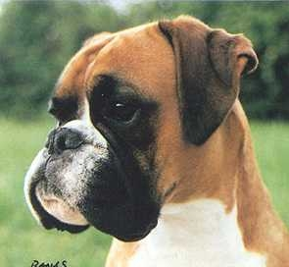
VÄLKOMMEN TILL DOMARKONFERENS
BOXER, 29 OKT 2005.

Slide 2
SVENSKA BOXERKLUBBEN
Svenska Boxerklubben har idag 1580 medlemmar.
År 2004 registrerades 542 boxer.

Slide 3
Svenska Boxerklubbens organisation
Boxerfullmäktige
Avdelningsstyrelsen
Lokalområden (9 st)
SLO
ÖGLO
VLO
MÖLO
NVLO
GDLO
MNLO
ÖNLO

Slide 4
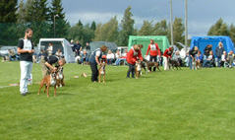
Lokalområden arrangerar
MH
Korningar
Utställningar

Slide 5
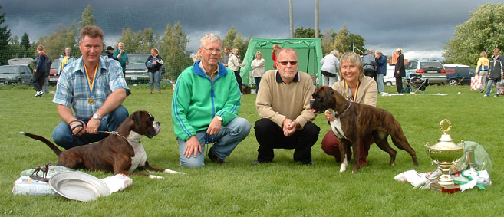
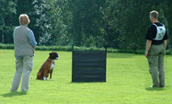
Avdelningsstyrelsen arrangerar
Boxer SM
Utställning, med domare enligt ett ”rullande schema”(kontinentala-, brittiska och nordiska domare)
Lydnadsprov
Bruksprov
Boxerläger
Uppfödarträff

Slide 6
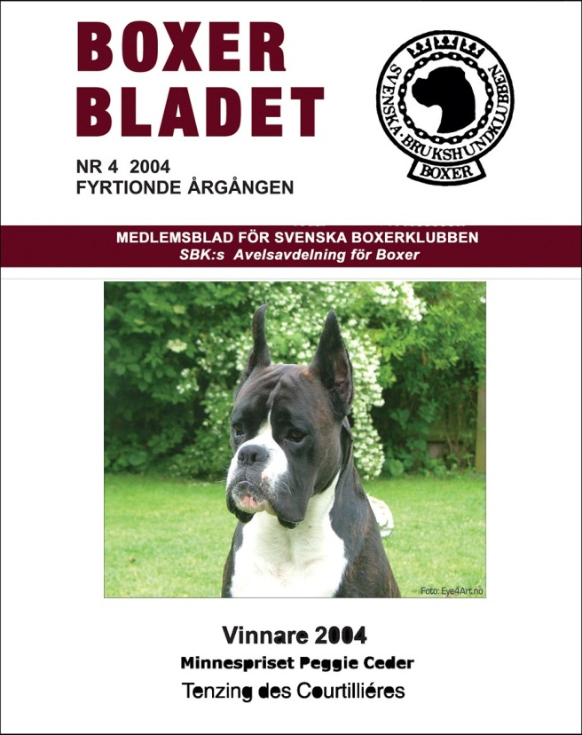
BOXERBLADET
Boxerbladet ges ut med 4 nr/år.
Sänds till domare i Norden som dömer boxer.

Slide 7
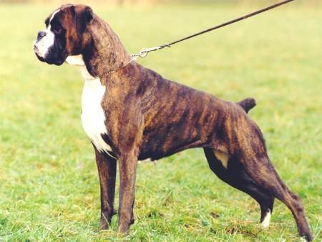
BOXER

Slide 8
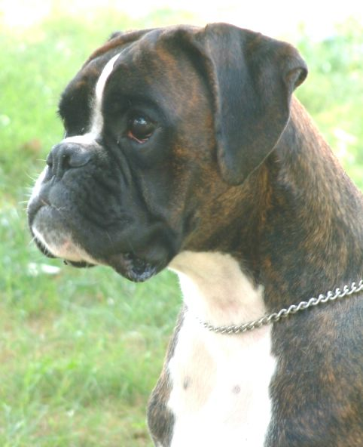
BOXER

Slide 9
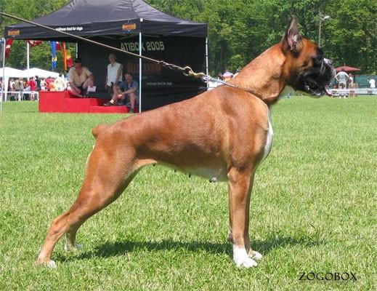
Boxerns helhetsintryck
Boxern skall vara en medelstor,korthårig, kraftfull hund med kvadratisk kropp och kraftig benstomme.
Muskulaturen skall vara torr, mycket väl utvecklad och framträdande på ett välmodulerat sätt.

Slide 10
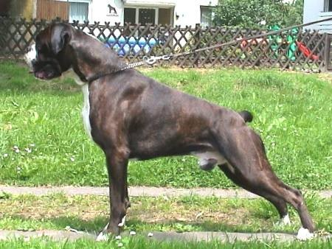
Forts helhetsintryck
Könsprägeln ska vara tydlig hos både hanhund och tik. Det är mycket viktigt att boxern har volym och inte bara är en siluett.

Slide 11
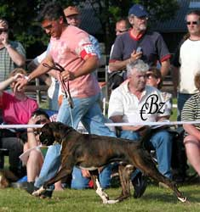
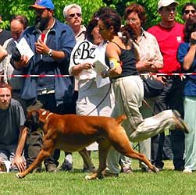
Forts helhetsintryck
Rörelserna skall vara livliga, kraftfulla, vägvinnande och eleganta.

Slide 12
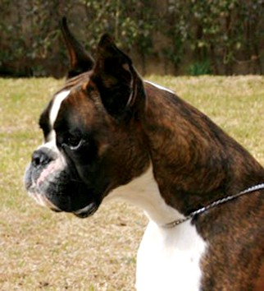
Boxerns huvud
Huvudet ger boxern dess särprägel. Det måste stå i proportion till kroppen och får inte ge ett för lätt intryck.
Huvudets skönhet beror på det harmoniska storleksförhållandet mellan nosparti och skalle.

Slide 13
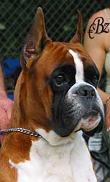
Forts huvud
Nospartiet skall vara så brett och mäktigt som möjligt. Från vilket håll man än betraktar huvudet, framifrån, uppifrån eller från sidan, skall nospartiet stå i rätt förhållande till skallen, dvs. aldrig verka för litet.

Slide 14
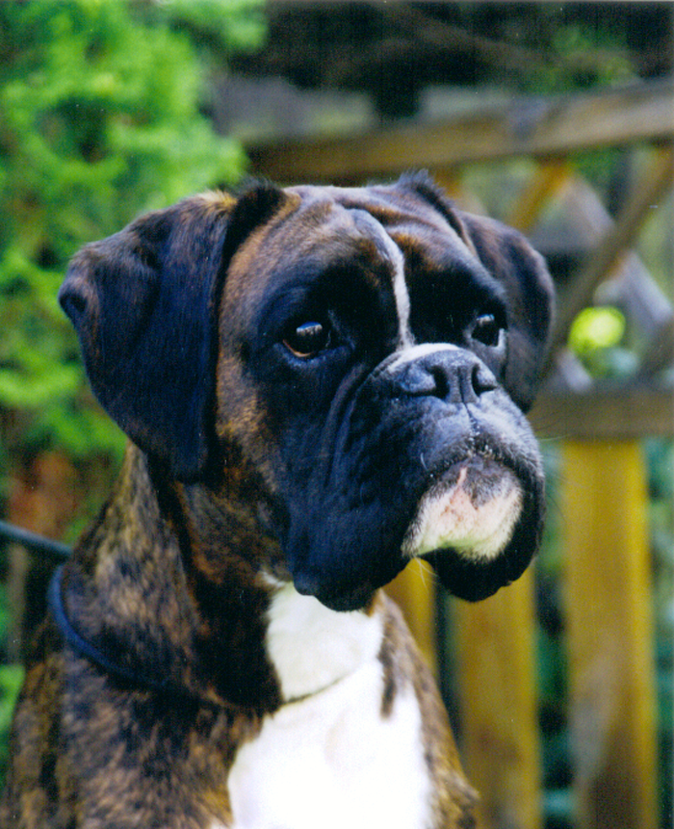
Forts huvud
Nospartiet skall vara så brett och mäktigt som möjligt. Från vilket håll man än betraktar huvudet, framifrån, uppifrån eller från sidan, skall nospartiet stå i rätt förhållande till skallen, dvs. aldrig verka för litet

Slide 15
Forts huvud
Huvudet skall vara torrt, alltså utan rynkor. Naturligtvis bildas dock rynkor på skallen då hunden är extra uppmärksam. På båda sidor om näsroten och nedåt finns alltid antydan till rynkor.

Slide 16
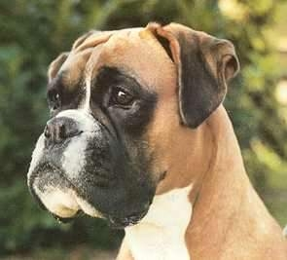
Forts huvud
Den mörka masken skall begränsa sig till nospartiet och till sin färg tydligt skilja sig från färgen på huvudet, i övrigt för att intrycket inte skall bli dystert.

Slide 17
Forts huvud
Skallen ska vara så smal och kantig som möjligt.
Den skall vara lätt välvd, varken klotaktig, kort eller platt, ej heller för bred.
Nackknölen skall inte vara för kraftigt markerad.

Slide 18
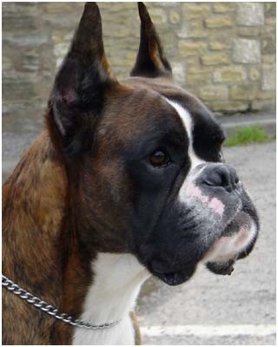
Forts huvud
Pannan skall mot nosryggen bilda en tydlig avsats.
Nosryggen får inte vara intryckt i pannan som hos bulldog men ej heller sluttande.
Boxern skall vara lätt uppnäst.
Nostryffeln skall vara bred och svart med vida näsborrar.
Nosspetsen skall ligga något högre än näsroten.

Slide 19
Nosparti
Nospartiet skall vara väl utvecklat i rummets tre dimensioner, alltså varken spetsigt eller smalt, kort eller grunt.
Dess form påverkas av:
Käkarnas form
Hörntändernas placering i käkarna
Läpparnas beskaffenhet

Slide 20
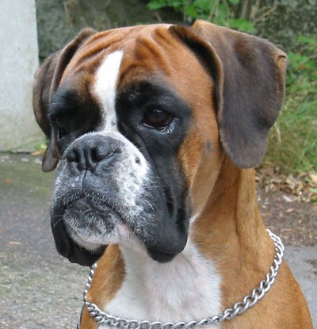
Forts nosparti
Nospartiet skall vara väl utvecklat i rummets tre dimensioner, alltså varken spetsigt eller smalt, kort eller grunt.
Dess form påverkas av:
Käkarnas form
Hörntändernas placering i käkarna
Läpparnas beskaffenhet

Slide 21
forts nosparti
Hörntänderna skall vara välutvecklade och sitta på så stort avstånd ifrån varandra som möjligt.
Därigenom blir nospartiet framtill brett, nästan kvadratiskt och bildar en trubbig vinkel mot nosryggen.
Framtill skall övre läppkanten vila mot undre läppkanten.

Slide 22
Forts nosparti
Den uppåtböjda delen av underkäken, som kallas haka, får inte på ett påfallande sätt skjuta ut framför överkäken, än mindre försvinna in under den.
Hakan skall såväl framifrån, som från sidan, vara väl markerad.
När munnen är sluten får varken tänderna i underkäken eller tungan vara synlig.

Slide 23
Forts nosparti
Hakan skall såväl framifrån, som från sidan, vara väl markerad.
När munnen är sluten får varken tänderna i underkäken eller tungan vara synlig.

Slide 24
Läppar
Läpparna skall framhäva nospartiets utseende.
Överläppen skall vara tjock och fyllig.
Därmed fylla upp det hålrum som bildas genom underbettet, varvid läppen hålls uppe av underkäkens hörntänder.

Slide 25
Käkar/Tänder
Boxern skall ha underbett.
Underkäken skjuter ut framför överkäken och skall vara lätt böjd uppåt.
Överkäken skall vara brett ansatt i skallen och endast obetydligt smalna av framåt.

Slide 26

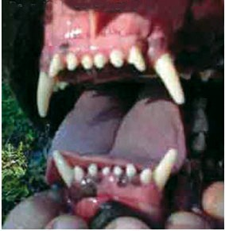
Forts käkar/tänder
Tänderna skall vara starka och sunda.
Incisiverna skall vara ansatta så regelbundet som möjligt i en rak linje.
Hörntänderna skall vara stora och placerade på så stort avstånd ifrån varandra som möjligt.

Slide 27
Kinder
Kinderna skall, i överensstämmelse med käkarna, vara kraftigt utvecklade utan att ändå vara för betonat framträdande.
De skall snarare med en lätt välvning övergå i nospartiet.

Slide 28

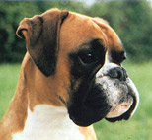
Ögon
Ögonen skall vara mörka och varken för små, för utstående eller för djupt liggande.
Uttrycket skall vara energiskt och intelligent.
Det får inte vara hotfullt eller ”stickande”.
Ögonlockskanterna måste vara mörka.

Slide 29
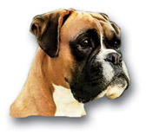
Öron
De okuperad öronen skall i storlek harmoniera med huvudet.
De skall vara ansatta på sidorna av skallens högsta punkt.
Öronen skall ligga an mot kinderna när hunden är lugn.
När hunden är uppmärksam skall öronen med ett tydligt veck falla framåt.

Slide 30
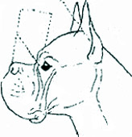
Viktiga måttförhållanden
Nosryggens längd skall förhålla sig till skallens längd som 1:2, mätt från nosspetsen till inre ögonvrån resp från inre ögonvrån till nackknölen.
Det är viktigt att komma ihåg när det gäller huvudets proportioner, som skall vara 1:2, noslängd – skalle.

Slide 31
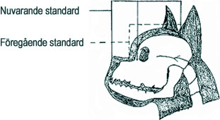
Föregående - /nuvarande standard
I föregående standard stod det ”Längden från nässpetsen till stopet skall utgöra en tredjedel av nässpetsen till nackknölen”.
I nuvarande standard ”... mätt från nosspetsen till den inre ögonvrån resp från den inre ögonvrån till nackknölen.
Med de nya mätpunkterna kommer följaktligen själva nosryggen att se kortare ut, men inte den önskade längden enligt standarden.

Slide 32
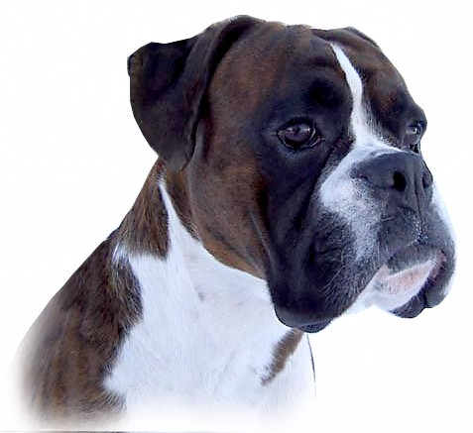
Förekommande fel
Flat skalle
Ngt avfallande näsrygg
Runda ögon
Ngt kraftig kindmarkering

Slide 33
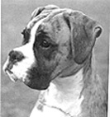
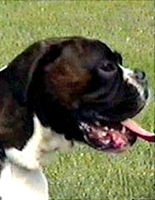
Forts förekommande fel
Avfallande näsrygg
Dåligt utfyllt nosparti
Klen underkäke
Dåligt stopdjup

Slide 34
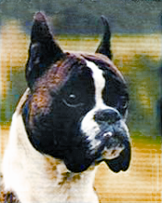
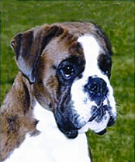
Forts förekommande fel
Dåligt utfyllt nosparti.
Kraftig kindmarkering
Tungt huvud
Tung läpplinje
Slappa undre ögonlock

Slide 35
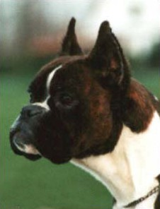
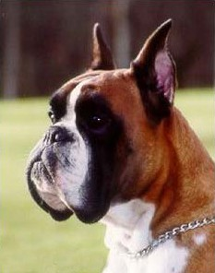
Forts förekommande fel
Nospartiet för grunt.
Nospartiet för djupt.

Slide 36
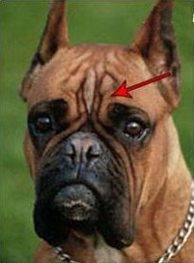
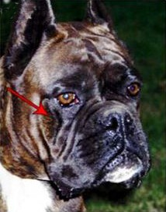
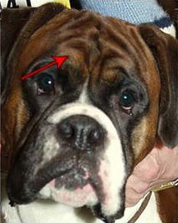
FÖREKOMMANDE ”RYNKFEL”.

Slide 37
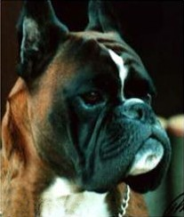
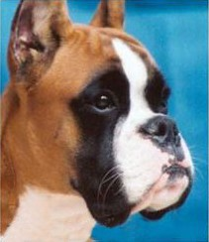
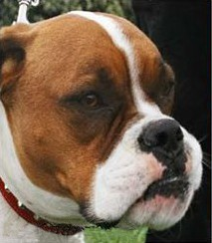
Bild höger: Mörk mask
Bild överst: För utbredd mask
Bild nederst: Obefintlig mask.

Slide 38
Huvuddetaljer som bör förbättras på dagens boxer.
Skallpartiet
Nospartiet
Käkar
Tänder

Slide 39
Detaljgranskning av huvudet.
Huvuddelen av boxerstandarden är huvudets utformning och därav skall naturligtvis särskild vikt läggas vid detaljgranskning av huvudets delar och detaljer.
Standarden anger att huvudet ger boxern dess särprägel.

Slide 40
Hals och kropp
Boxern skall vara en medelstor, korthårig, kraftfull hund med kvadratisk kropp och kraftig benstomme.

Slide 41
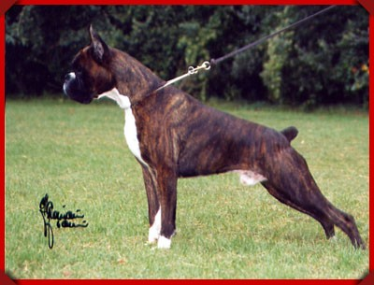
Forts hals/kropp
Muskulaturen skall vara torr, mycket väl utvecklad och framträdande på ett välmodulerat sätt.

Slide 42
Forts hals/kropp
Boxern skall varken förefalla klumpig eller tung, ej heller luftig eller lätt.

Slide 43

Viktiga måttförhållanden.
Kroppslängd/mankhöjd; kroppens kontur skall vara kvadratiskt, dvs. en vågrätt linje över ryggen skall tillsammans med lodräta linjer genom skulderbladsleden resp. sittbensknölen bilda en kvadrat.
Bröstdjup/mankhöjd; bröstkorgen skall nå ner till armbågarna.
Bröstkorgens djup skall vara hälften av mankhöjden.

Slide 44
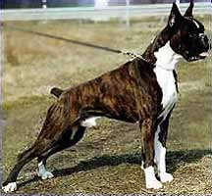
Hals
Halsens överlinje skall löpa i en elegant båge från den tydligt markerade nacken ner till manken.
Den skall vara lång, rund kraftig, muskulös och torr.
Lång muskulös hals har mycket stor betydelse för hundens anatomi.

Slide 45
Kropp
Kroppen skall vara kvadratisk.
Bålen skall vila på kraftiga, raka ben.
Manken skall vara markerad.
Ryggen, inkl ländpartiet, skall vara kort, stadig, plan och bred med kraftig muskulatur.

Slide 46
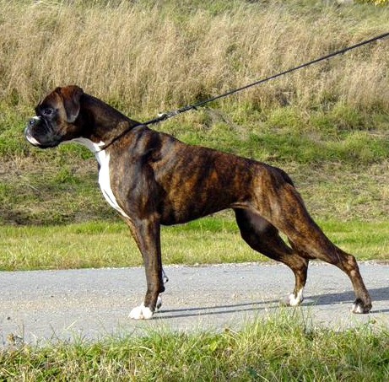
Forts kropp
Bröstkorgen skall vara djup och nå ner till armbågarna.
Bröstdjupet skall utgöra hälften av mankhöjden.
Förbröstet ska vara väl utvecklat.
Revbenen skall vara välvda, men inte tunnformiga och nå långt bak.
Buklinjen skall vara elegant uppsvängd.

Slide 47
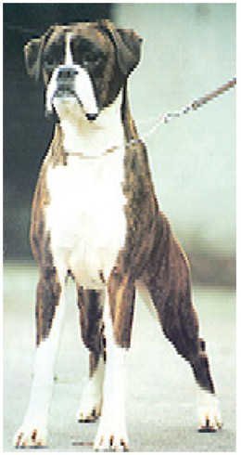
De främre extremiteterna och bringan.
Frambenen skall framifrån vara raka och parallella med kraftig benstomme.
Armbågarna skall varken ligga alltför tätt an mot bröstkorgen eller vara utåtvridna.
Skulderbladen skall vara långa och snedställda.
Överarmarna skall vara långa och bilda en rät vinkel mot skulderbladet.

Slide 48
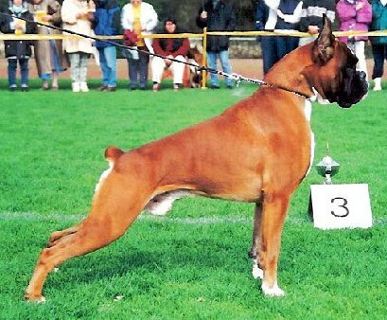
Forts främre extremiteter
Skulderbladen skall vara långa och snedställda.
Överarmarna skall vara långa och bilda en rät vinkel mot skulderbladet.

Slide 49
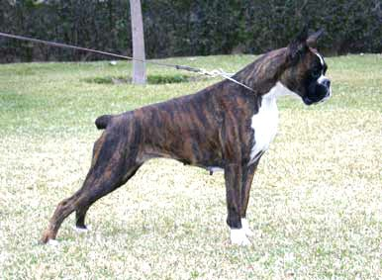
Forts främre extremiteterna och bringan.
Underarmarna skall vara långa, lodräta och ha torr muskulatur.
Mellanhänderna skall vara korta och nästan lodräta mot marken.
Handlovarna skall vara kraftiga och väl, men inte överdrivet markerade.
Framtassarna skall vara små, runda och väl slutna.

Slide 50
De bakre extremiteterna och korset.
Ryggen inkl ländpartiet, skall vara kort, stadig, plan och bred med kraftig muskulatur.
Korset skall vara sluttande, brett och svagt välvt.
Bakstället skall ha mycket välutvecklad och hård muskulatur.
Låren skall vara långa och breda.
Höft- och knälederna skall vara välvinklade.

Slide 51
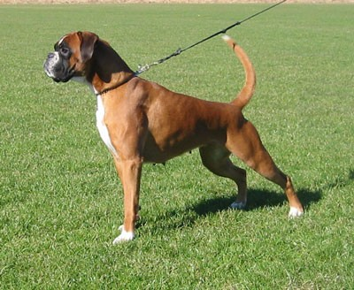
Svensk boxer
Boxern i Sverige håller en bra klass och där de bästa håller en hög europeisk klass enligt anlitade europeiska rasdomare.
Givetvis finns det huvuddetaljer som behöver förbättras för att allmänt förbättra boxerns exteriör, bl.a. skallpartiet, nospartiet och käkar/tänder

Slide 52
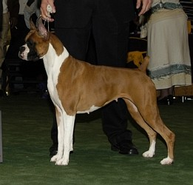
Amerikansk boxer

Slide 53
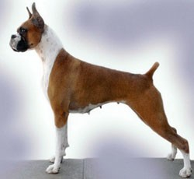
Amerikansk boxer

Slide 54
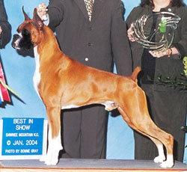
Amerikansk boxer

Slide 55
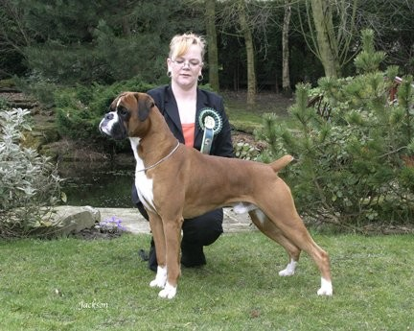
Engelsk boxer

Slide 56
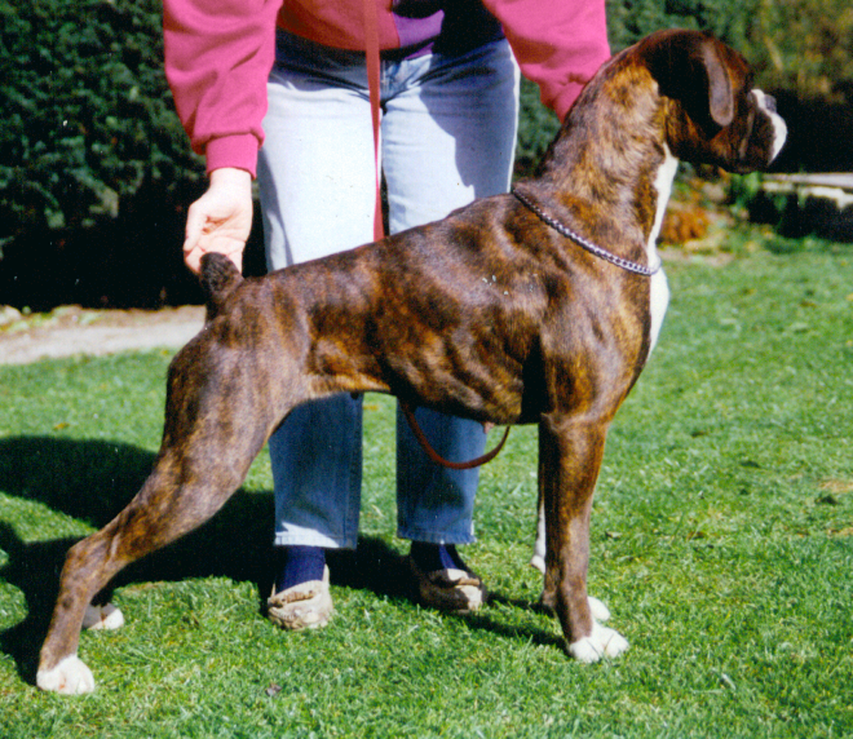
Engelsk boxer

Slide 57
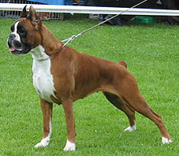
Polsk boxer

Slide 58
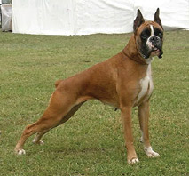
ATIBOX 2004

Slide 59
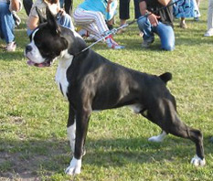
ATIBOX 2004

Slide 60

ATIBOX 2005

Slide 61

ATIBOX 2005

Slide 62

Boxer SM 2004

Slide 63
Boxer SM 2004

Slide 64

BOXERS SM 2005

Slide 65

Sv. Boxerklubben Örebro 2005

Slide 66

Norsk Boxerklubb Oslo 2004.

Slide 67

Norsk Boxerklubb Oslo 2004.

Slide 68
ATIBOX Vinnare 2005

Slide 69
Domarkonferensen 2000-02-05.
Vad sades 2000-02-05.
Typ/helhet:
Viktigt med rätt typ.
Benstommen ska vara kraftig.
Front:
Förbröstet får inte vara otillräckligt.
Notera vinklar och mellanhänder.
Huvud:
Ge akt på proportioner och uttryck.
Viktigt med harmoni.
Huvudet ska ha höjd i skallen, ett nosparti som är djupt, väl utfyllt och har substans.
Huvudet får inte vara ”övertypat”.
Rörelser:
Viktigt att boxern rör sig med ”drive” i bakstället.
Färg/tecken:
Går att premiera även den otecknade hunden.
Titta på den!!!
Läget idag:
Typ/helhet
Kvarstår
Front
Fortfarande problem med förbröstet.
Huvud
Kvarstår
Rörelser
Givit resultat.
Färg/tecken
Givit resultat.

Slide 70
ATT BEAKTA 2005-10-29
Flata skallar, dålig pannvälvning.
Bulliga kinder.
Klena nospartier, dvs. smala och utan vare sig höjd eller bredd.
Runda och utstående eller snedställda ögon.
Smala bett och små incisiver.
Hakmarkering, ibland obefintlig.
Hos dagens boxer är det ovanligt med ett korrekt framställ.

Slide 71
Tänkvärt
Könsprägel är mycket viktigt.
En välvd panna är av största betydelse för ett vackert boxerhuvud. Likaså uttryck och ögonens placering. Nospartiet ska vara väl utfyllt och ha såväl djup som höjd samt vara så brett som möjligt.
Vita tecken är tillåtna. Det innebär ej att de måste finnas där. Premiera även otecknade boxer.
Det är lätt att missa kvalitén i ett otecknat nosparti.

Slide 72
Till slut………
Boxerns typ sitter i såväl dess helhet som i det särpräglade huvudet.
En boxer är följaktligen ingen bra boxer om anatomi och funktion är utmärkt men huvudet saknar sin typiskhet.
Inte heller är en boxer en bra boxer om huvudet är utmärkt, men kropp och rörelser är bristfälliga.

